Slide 1
تشريح مقايسه اي مهره داران
مراحل اوليه جنيني مهره داران (فصل 5 کنت)

Slide 2
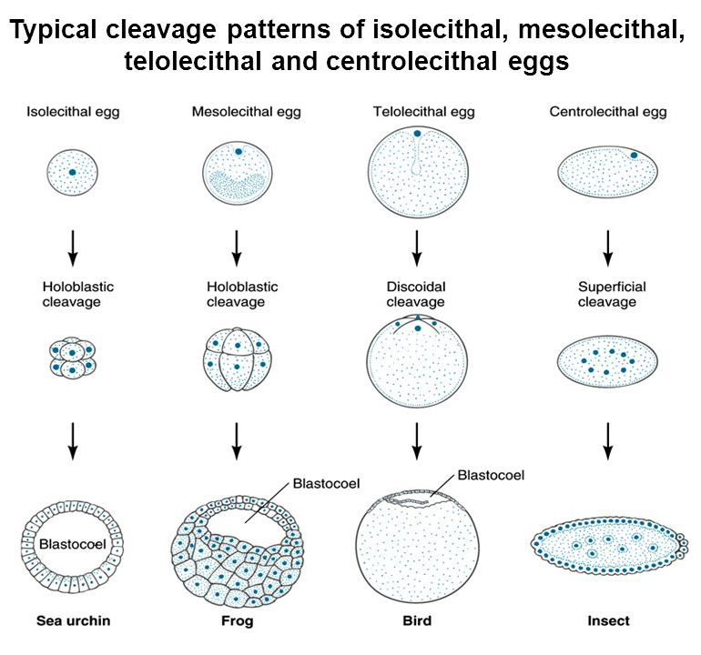
انواع تخم مهره داران
تخم هاي کم زرده microlecithal
Isolecithal: زرده به صورت يکنواخت در تخم پخش شده اند (آنفيکسوس و تونيکات و پستانداران)
متوسط زرده mesolecithal: دوزيستان (توزيع تخم در يک طرف سلول و قطب گياهي و جانوران)
پر زرده macrolecithal: خزندگان، پرندگان و مونوترم ها
تخم مرکز زرده centrolecithal: بندپايان

Slide 3
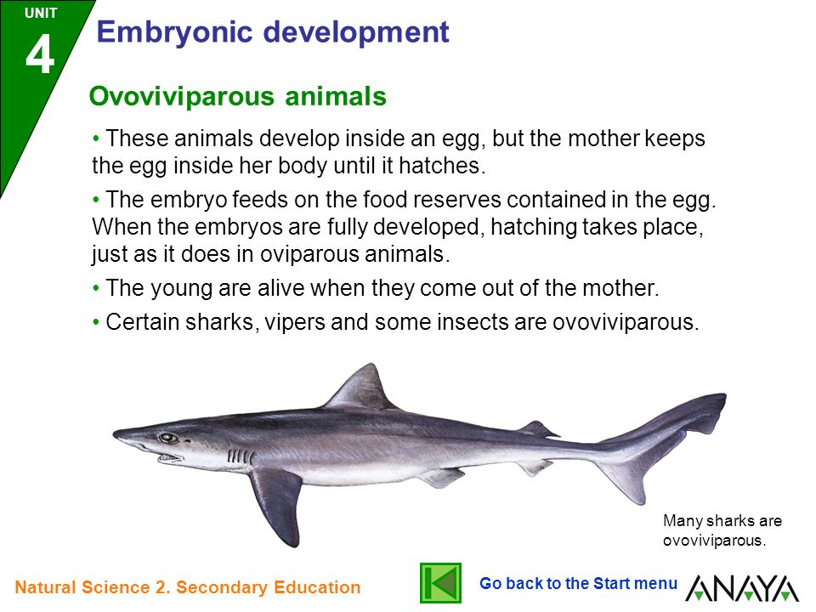
روش هاي به دنيا آوردن فرزندان
تخم گذاري oviparous: تخم گذار:
زنده زا viviparous: ماهيان، سوسمارها، مارها
تخم زنده زا ovoviviparous: کوسه سگي Squalus acanthias

Slide 4
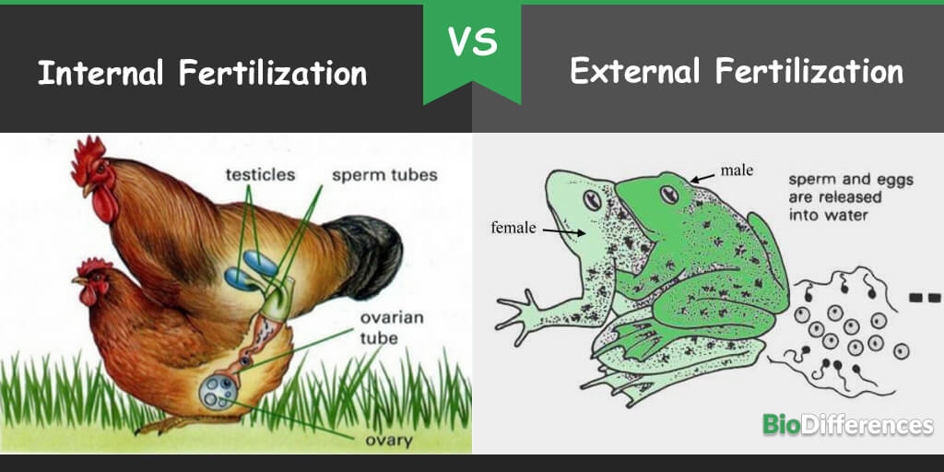
لقاح داخلي و خارجي
لقاح داخلي و در زنده زاها، دوزيستان دم دار، دوزيستان بدون دست و پا و ماهيان غضروفي
در سمندرها اسپرماتوفور (کيسه اسپرمي ژلاتيني) توسط نر گذاشته مي شود و لب هاي کلواک آن را مي گيرند (در جانوران فاقد اندام جفت گيري)
لقاح خارجي: ماهيان استخواني، قورباغه و وزغ
در برخي ماده ها کيسه ذخيره کننده اسپرم دارند (اسپرماتکا) و در زمان مناسب آزاد شده و باروري صورت مي گيرد.

Slide 5
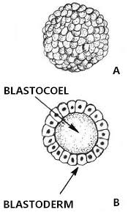
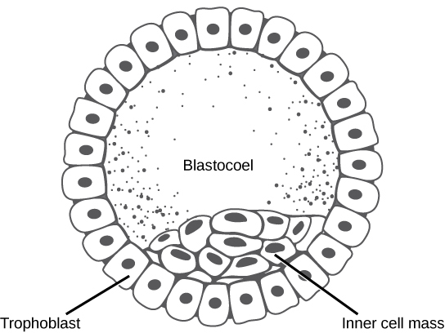
مراحل اوليه جنيني (روياني) در مهره داران
کليواژ cleavage و بلاستولا Blastula:
کليواژ يا تسهيم تقسيمات متوالي در سلول تخم (زيگوت)
بلاستولا: کره توخالي در نتيجه ايجاد تقسيمات کليواژي
تخم هاي کم زرده همه بلاستومرها برابر هستند و به يک اندازه
در دوزيستان در قطب گياهي بوده و تقسيم به کندي صورت گرفته و تخم خزندگان و پرندگان با زرده وسيع تقسيم تخم به قطب جانوري محدود مي شود و سلول هاي آين قسمت (بلاستودرم) روي زرده قرار مي گيرند.
سلول هاي تخم پستانداران جفت دار با وجود کم زرده حاوي قطب گياهي-جانوري هستند و اولين تسهيم تخم به دو بلاستومر تقسيم مي شود.

Slide 6
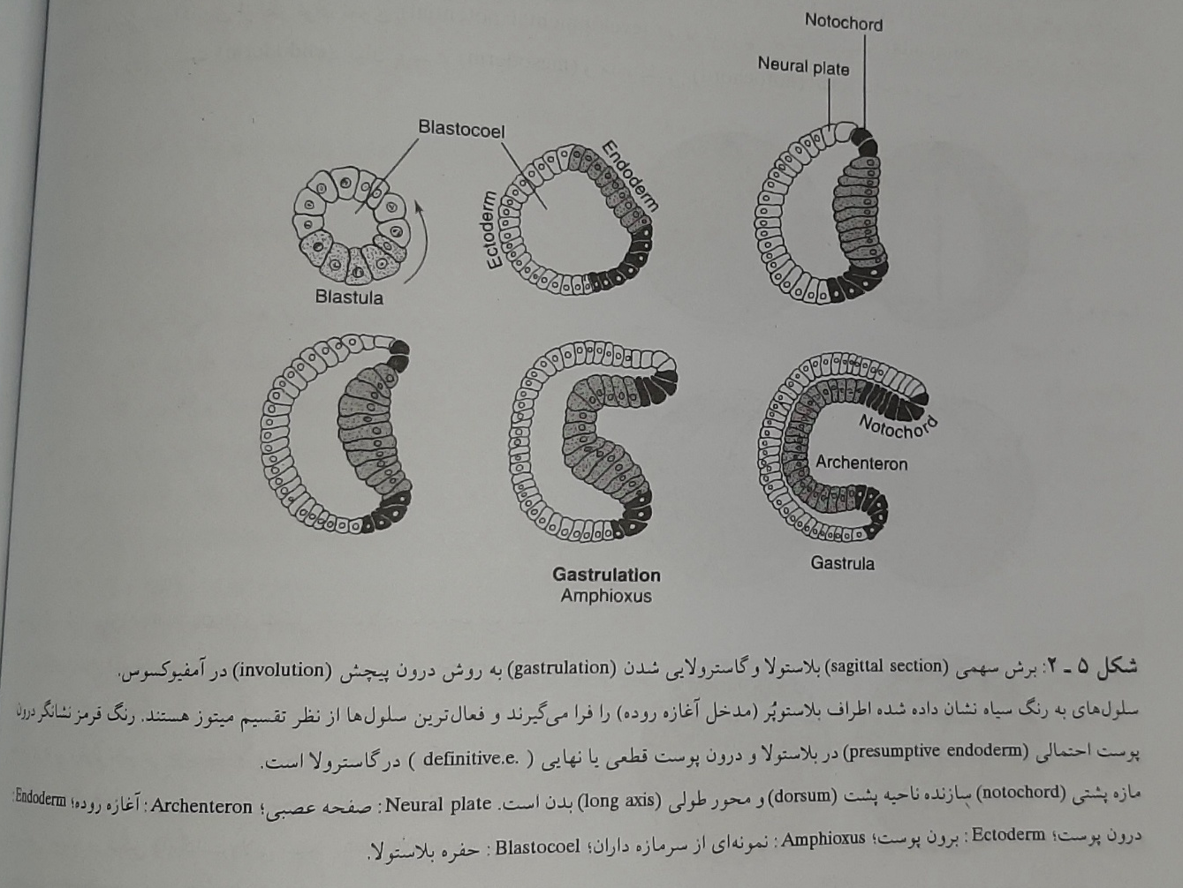
گاسترولايي شدن: تشکيل لايه هاي زاينده جنيني و حفره عمومي
فرايندي از حرکات سلولي که در آن لايه هاي اکتودرم، اندودرم و مزودرم و تقارن دو طرفي و سلوم coelom شکل مي گيرد.
آمفيوکسوس:
درون رفتگي invagination سطح بلاستولا و تشکيل روده اوليه archenteron و شروع گاسترولا و ورودي آغازين اين تورفتگي را بلاستوپور blastopore مي گويند.
تشکيل نوتوکورد از سلول هاي لبه بلاستوپور و تشکيل در سقف روده اوليه
تشکيل نوارهاي مزودرمي در کناره هاي نوتوکورد و رشد به سمت کناره ها و ناحيه شکمي و جدا شدن از اندودرم و تشکيل کيسه هاي مزودرمي: دراز شدگي و تشکيل لارو آزاد و شناگر
يکي شدن کيسه هاي مزودرمي
مزودرم سوماتيک: در جدار اکتودرم قرار دارد و همراه با آن ديواره بدن somatopleure را تشکيل داده
مزودرم احشايي: در جدار اندودرم قرار داشته و همراه آن لايه احشايي splanchopleure را تشکيل داده
تشکيل سلوم بين مزودرم سوماتيک و احشايي

Slide 7
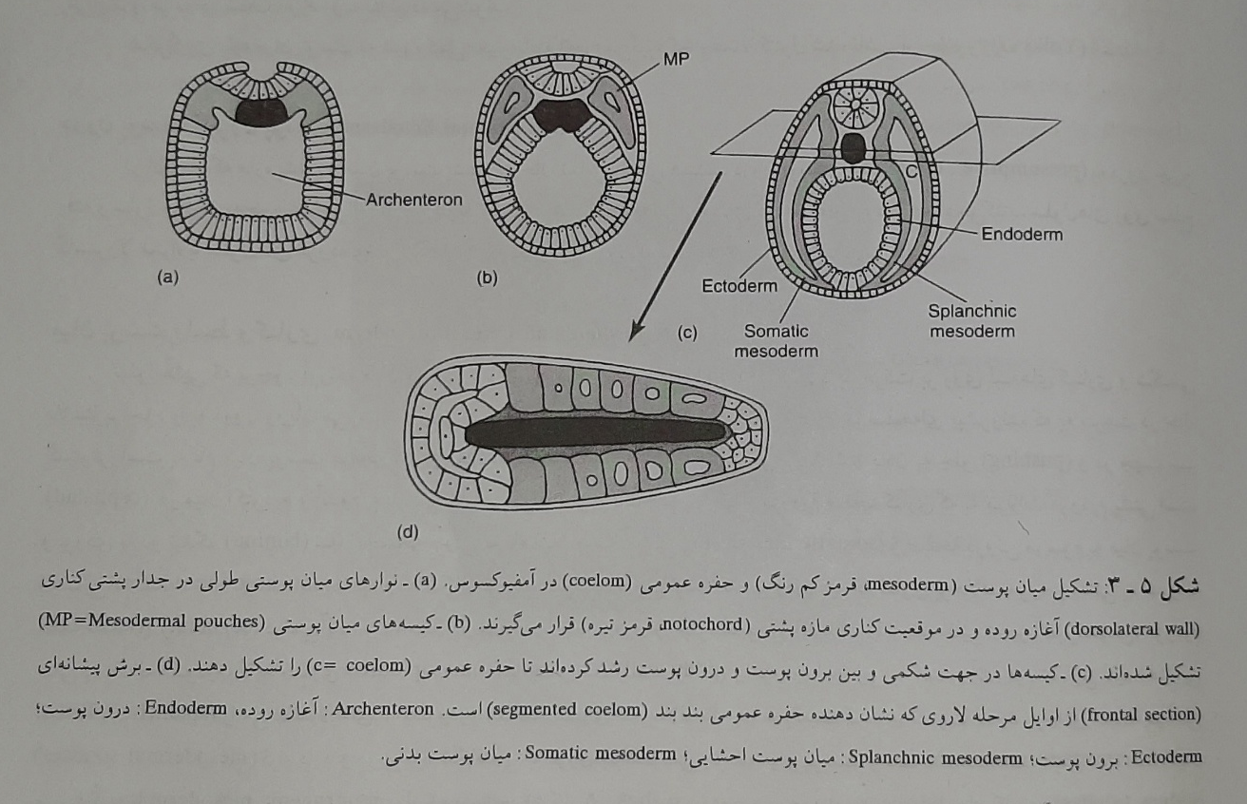

Slide 8
گاسترولا در قورباغه
در قورباغه و ساير مهره داران غير از جفت داران به علت وجود زرده در سلولهاي قطب گياهي، گاسترولا متقاوت از آمفيکسوس که با تورفتگي بود و در دوزيستان با پديده روخزيدگي epiboly شروع شده
تشکيل مزودرم پشتي و نوتوکورد: مهاجرت سلول هاي تمايز نيافته در لب پشتي بلاستوپور و سقف روده اوليه
ايجاد قطعه شدگي نوارهاي اطراف نوتوکورد ]مزودرم پشتي) و تشکيل سوميت هاي مزودرمي
مزودرم حدواسط و کناري: سلول هاي مزودرمي (غير از سوميت ها) حرکت به سمت لبه هاي کناري و شکمي رويان و تشکيل مزودرم صفحه کناري و ايجاد دو لايه از اين مزودرم بنام مزودرم سوماتيک و مزودرم احشايي و فضاي ايجاد شده بين اين دو را سلوم مي گويند.
مزودرم حدواسط در کنار مزودرم سوميت ها و اين مزودرم ايجاد کننده لوله هاي کليوي است.

Slide 9
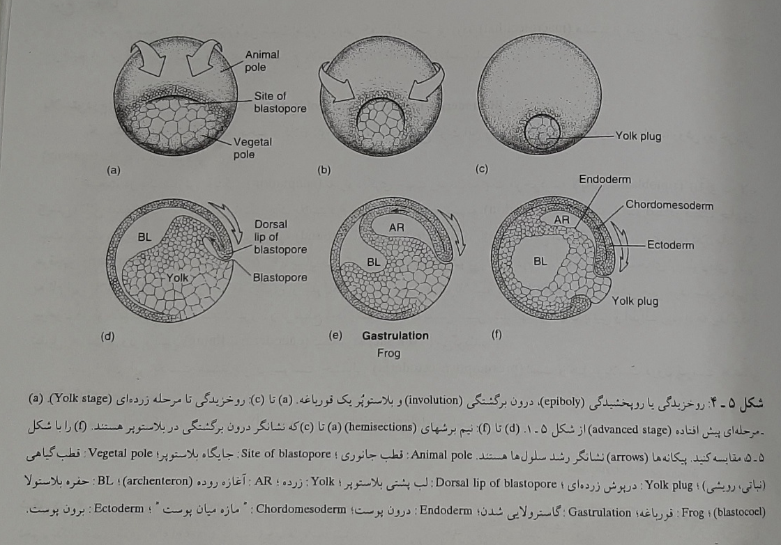
گاسترولا در قورباغه

Slide 10
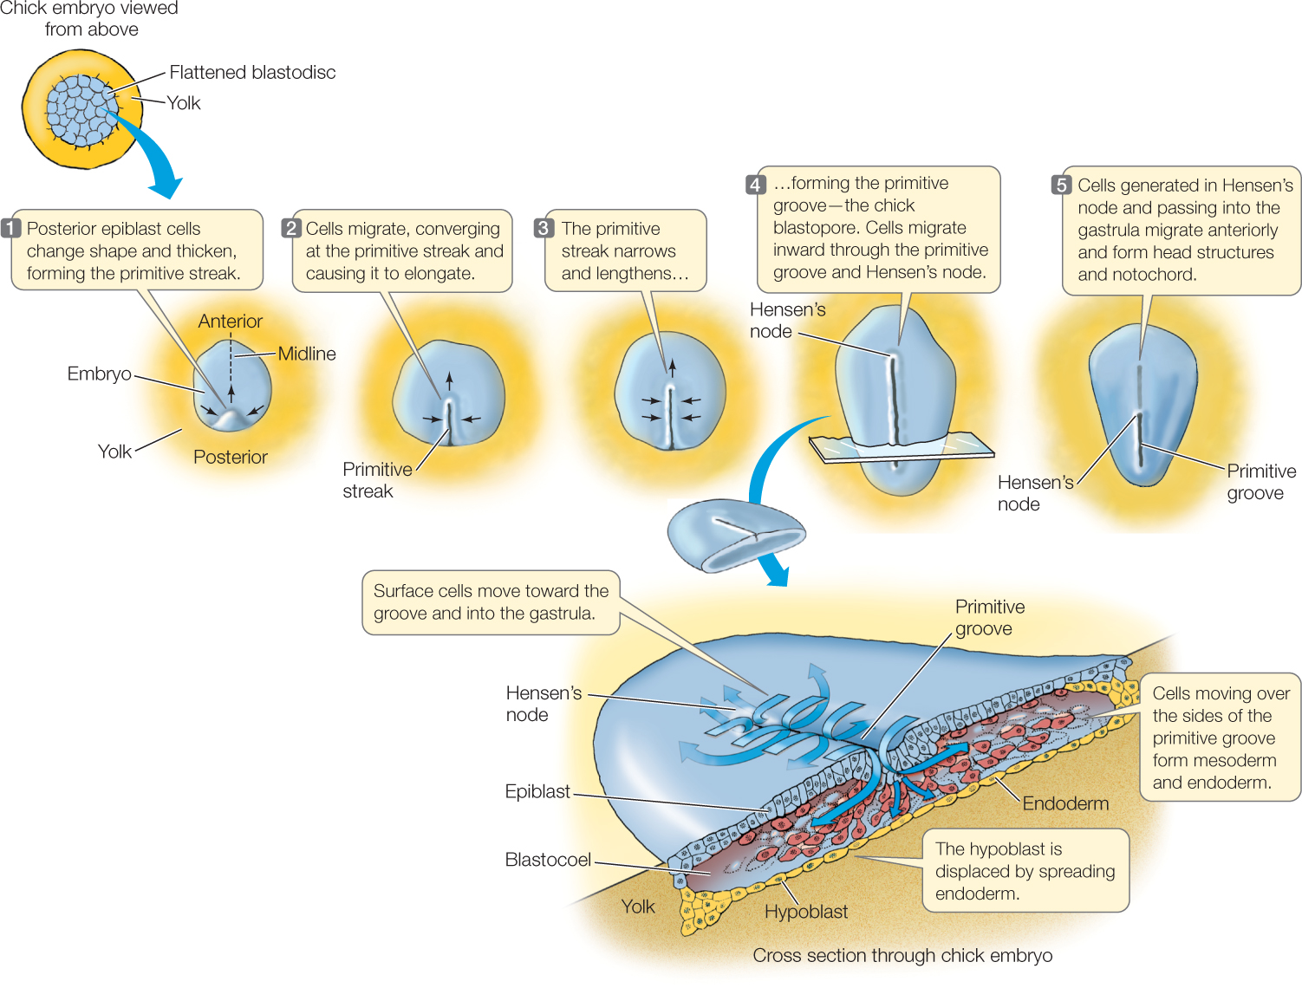
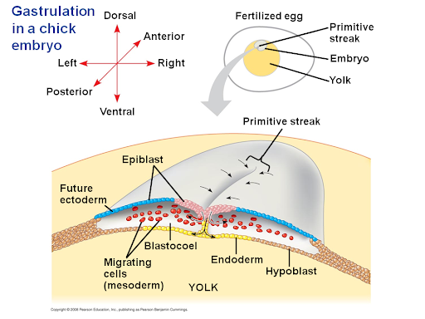
گاسترولا در مرغ chick
ايجاد بلاستودرم در قطب جانوري و تشکيل
سلول هاي اپي بلاست و هيپوبلاست
سلول هاي هيپوبلاست مهاجرت کرده و زرده پايين را پوشش مي دهند
سلول هاي هيپوبلاست (اندودرم) و سلول هاي اپي بلاست (اکتودرم)
تشکيل نوتوکورد و مزودرم:
تشکيل دو ساختار بنام هاي خط اوليه primitive dtreak طولي و گره هنسن معادل بخش دمي رويان (معادل بلاستوپور در تخم هاي کم زرده)

Slide 11
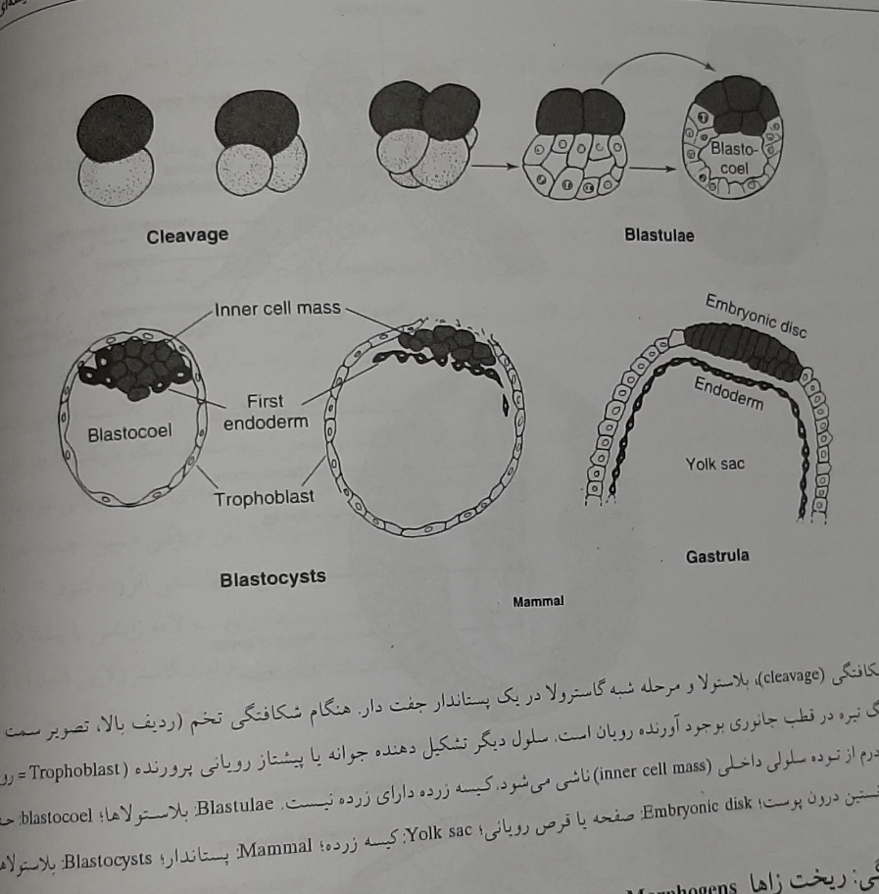
گاسترولا در پستانداران

Slide 12
نورولايي شدن
ضخيم شدگي اکتودرم روي نوتوکورد و تبديل به صفحه عصبي و سپس نتودان عصبي neural groove، ايجاد چين هاي کناري neural folds، حرکت چين هاي عصبي به سمت هم و ايجاد لوله عصبي و کانال عصبي
نورولايي شدن در رده هاي مهره داران شبيه هم است اما در ماهيان دهان گرد، باله شعاعي چين هاي عصبي تشکيل نمي شود و صفحه عصبي به ناو عصبي neural keel تبديل مي شود و ناو از اکتودرم رويي جدا مي شود.

Slide 13
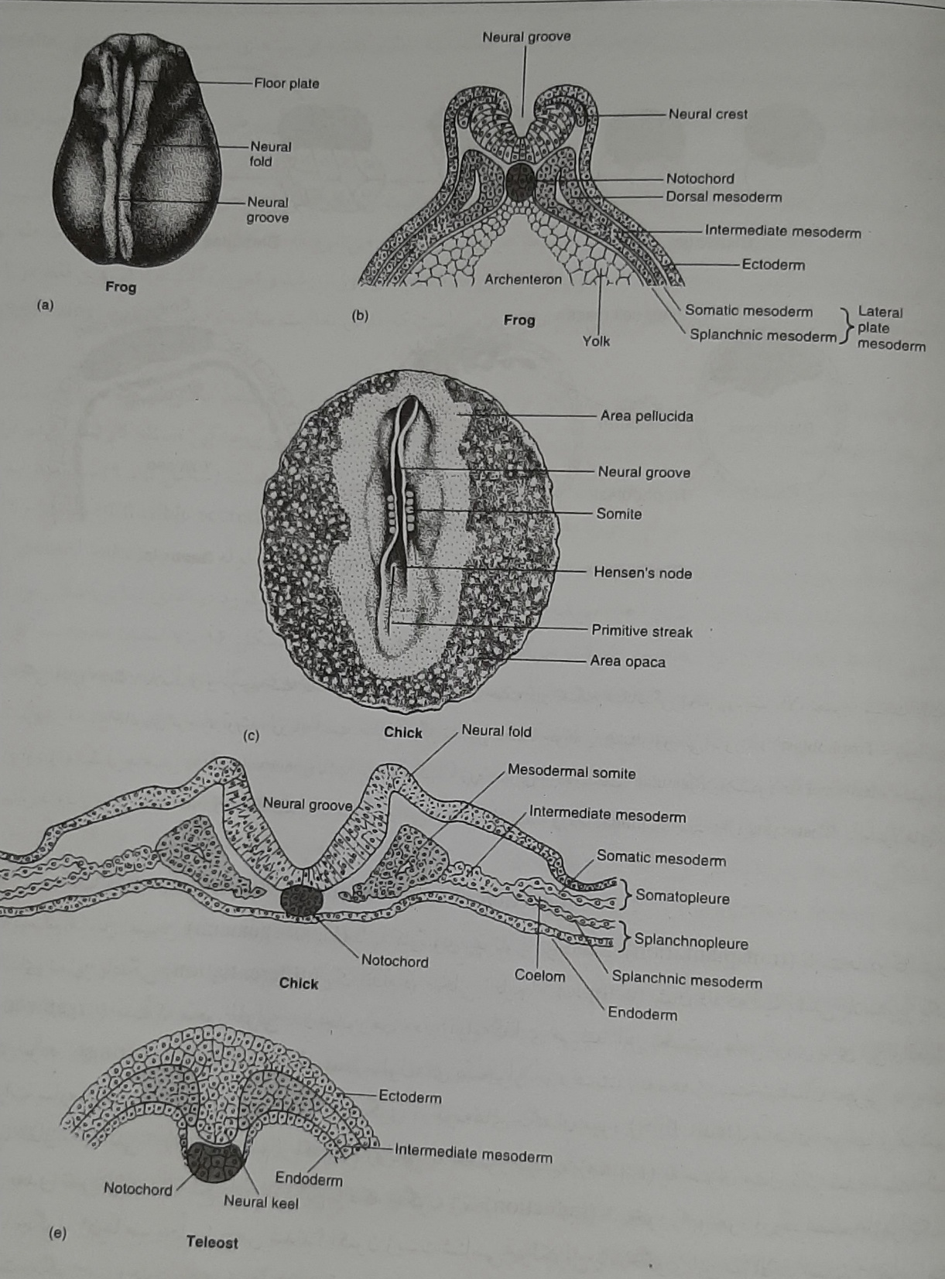

نورولايي شدن

